Slide 1
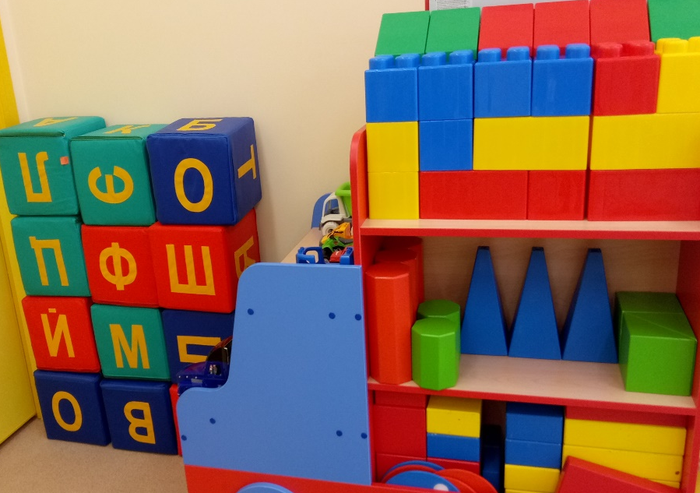
муниципальное бюджетное дошкольное образовательное учреждение
«Детский сад комбинированного вида № 2»
городского округа Самара
Модель предметной игровой техносреды

Slide 2
Схема построения развивающей предметно –пространственной среды
Центр конструирования
«Остров конструкторов»
Группа «Роботенок»

Slide 3
План-схема развивающей
предметно –пространственной среды
в группе «Роботенок»
1
2
Зона театра
Зона опытов и экспериментов
Рабочая зона
Зона конструирования
Зона уединения
Игровая зона «Гараж», «Мастерская»
Игровая зона «Больница»
Игровая зона «Семья»
Зона конструирования и дидактических игр
3
3
9
4
3
3
8
7
6
5

Slide 4
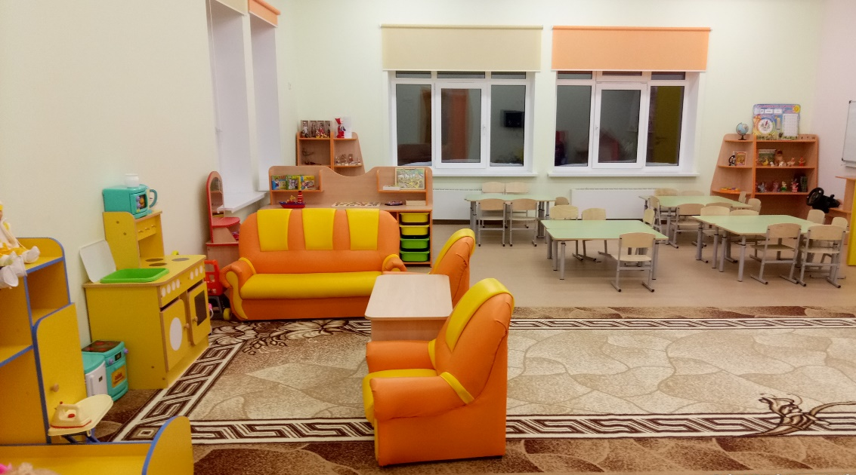
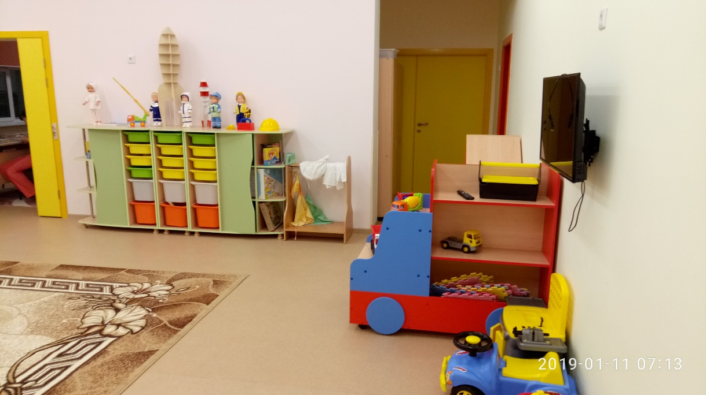
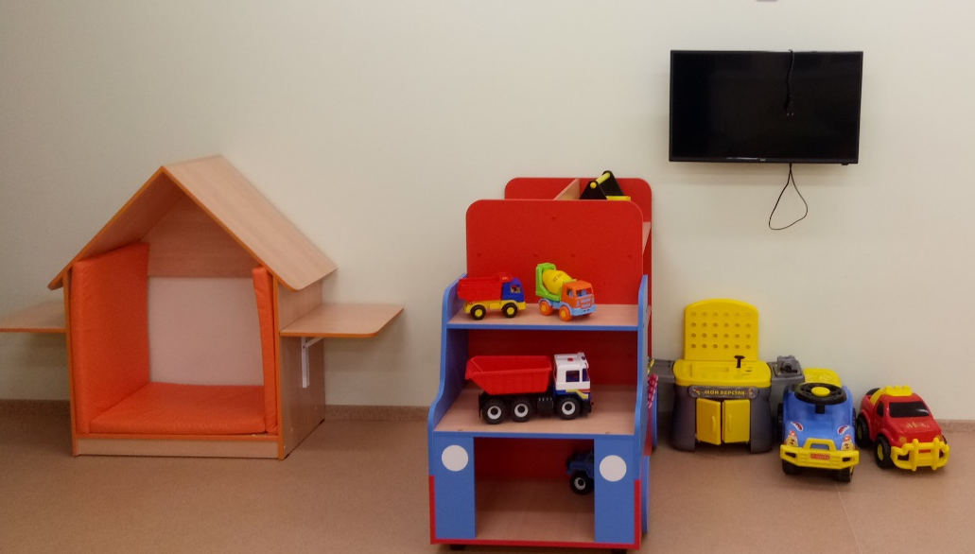
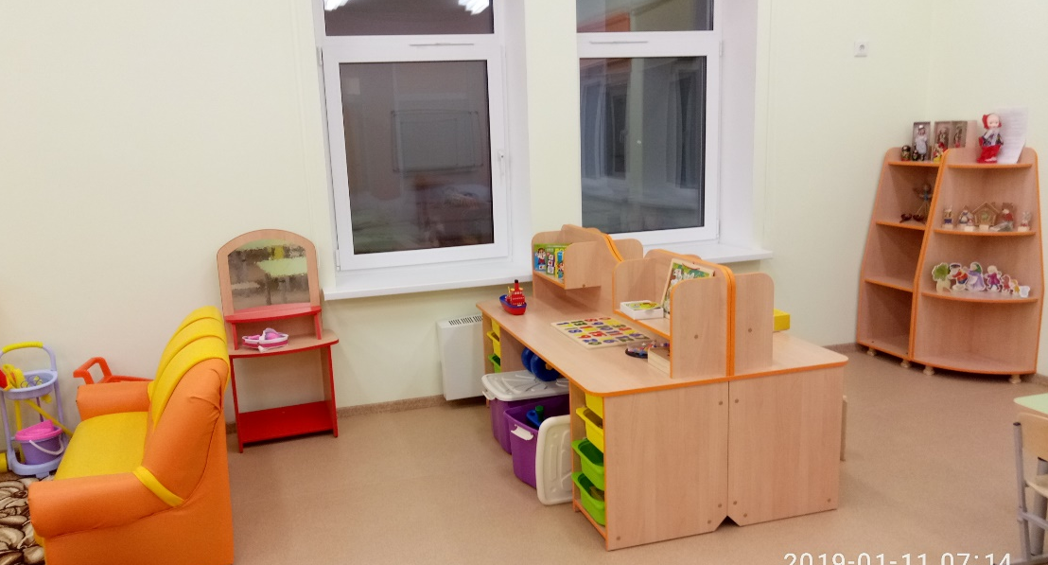
Общий вид группы «Роботенок»

Slide 5
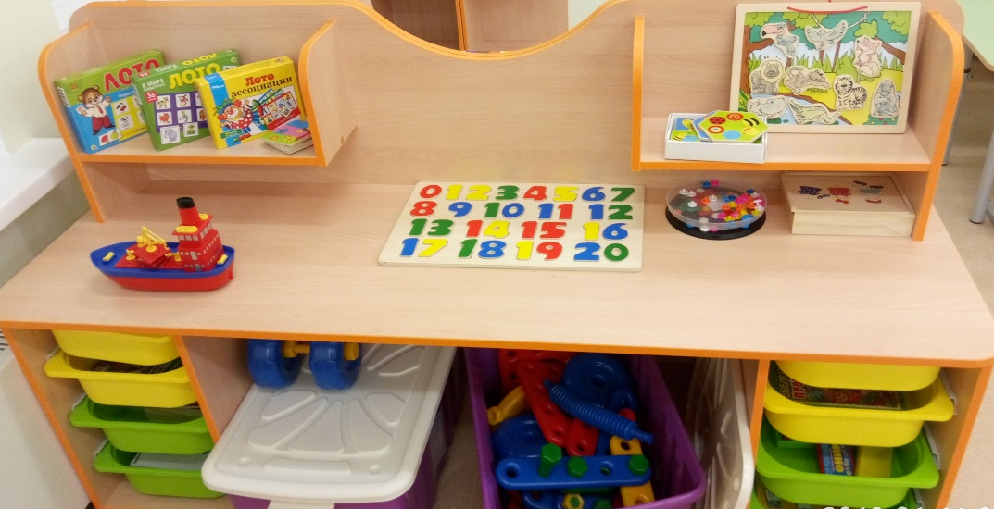
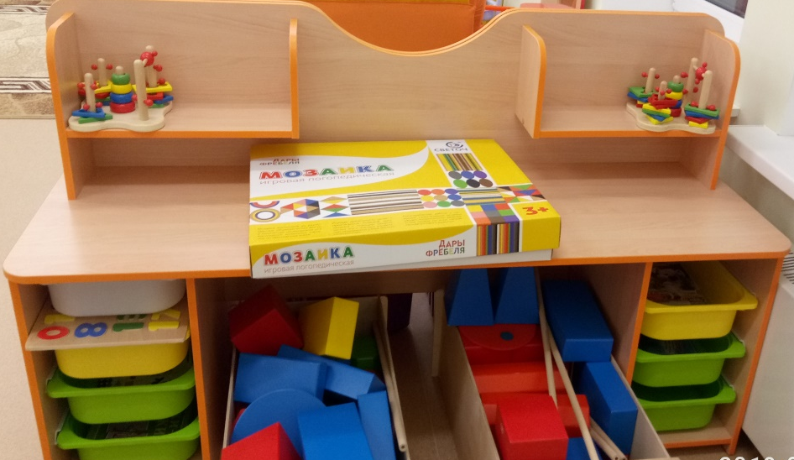
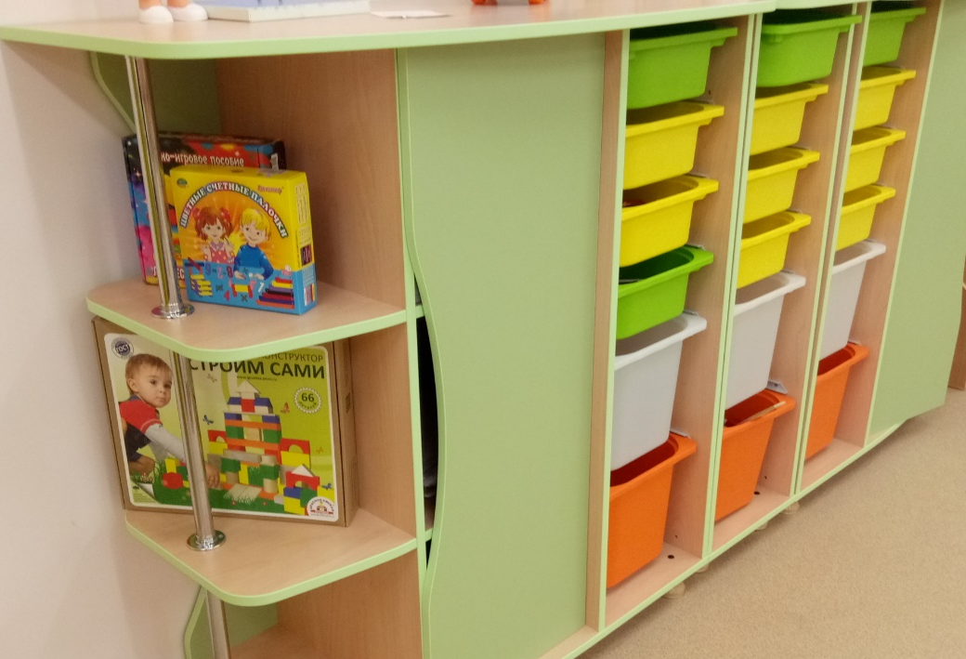
Зона конструирования в группе «Роботенок»

Slide 6
План- схема развивающей предметно –пространственной среды в центре конструирования «Остров конструкторов»
Зона коллективного творчества
Зона проектирования и конструирования
Зона экспериментирования и измерения
4-5 Зона информационного насыщения
Зона достижения результатов
Зона дополнительного оборудования
2
4
3
1
5
7
6

Slide 7
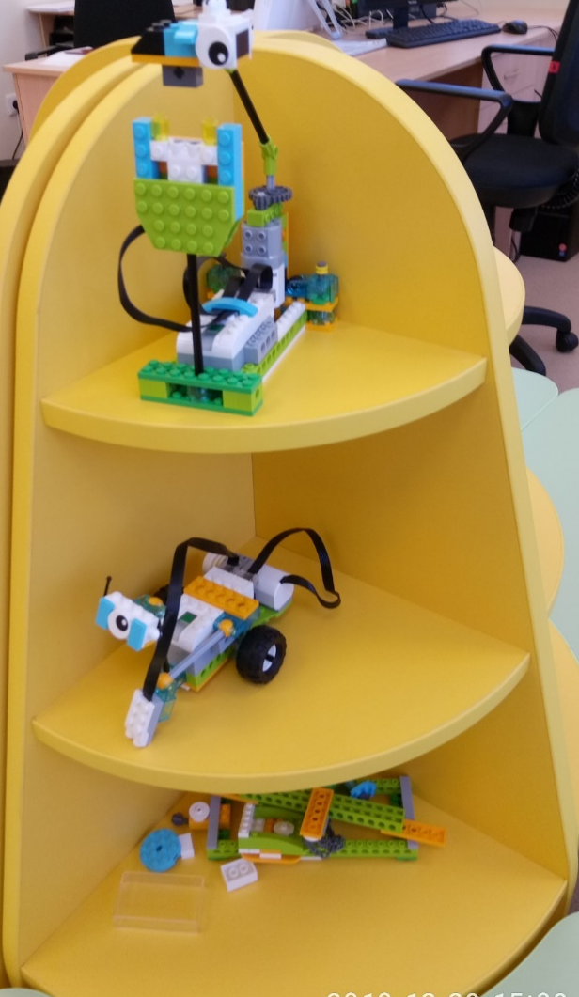
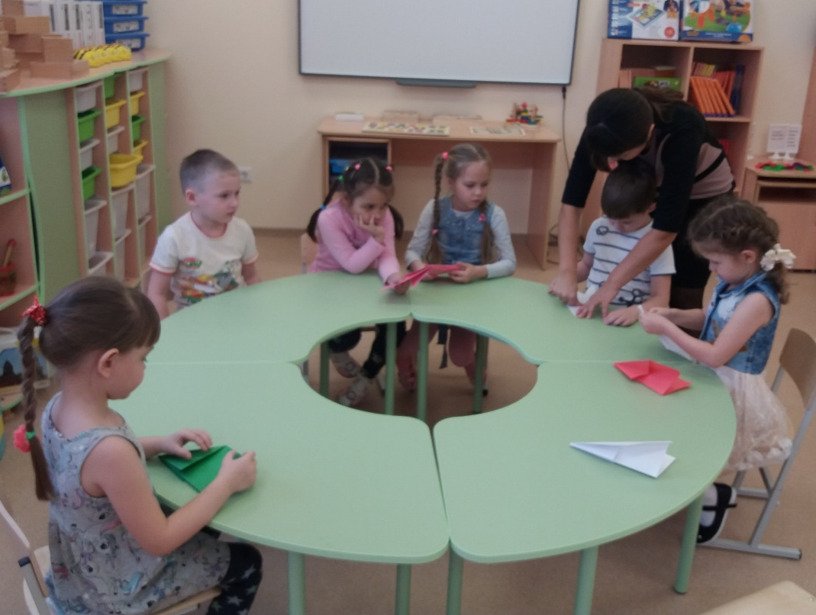
Зона коллективного творчества

Slide 8
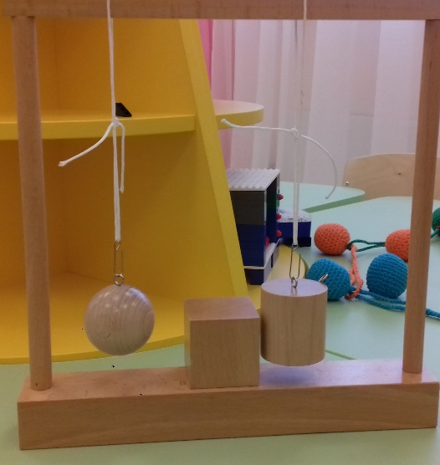
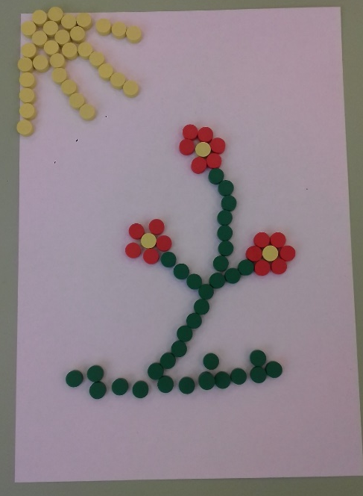
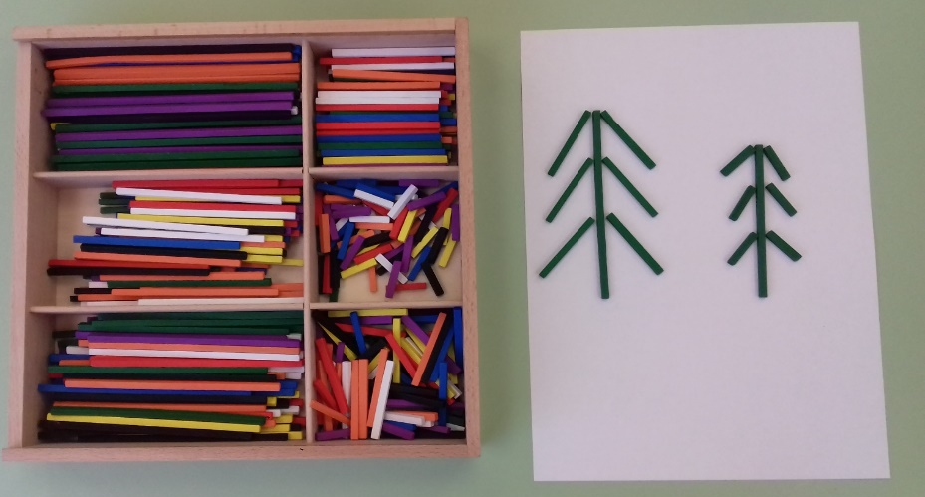
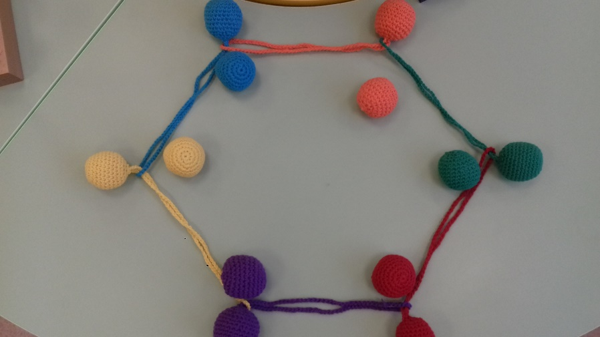
Зона проектирования и конструирования
«Дары Фребеля»

Slide 9
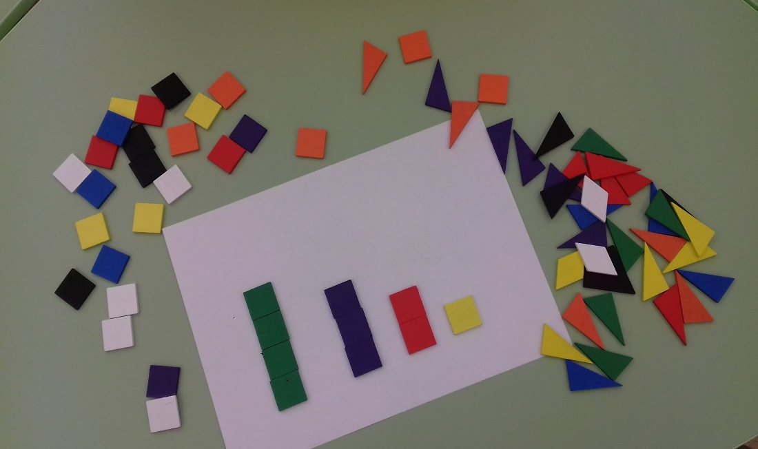
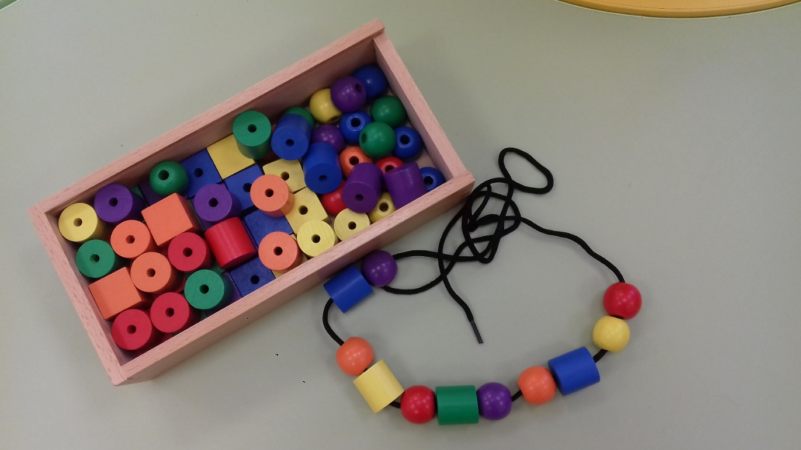
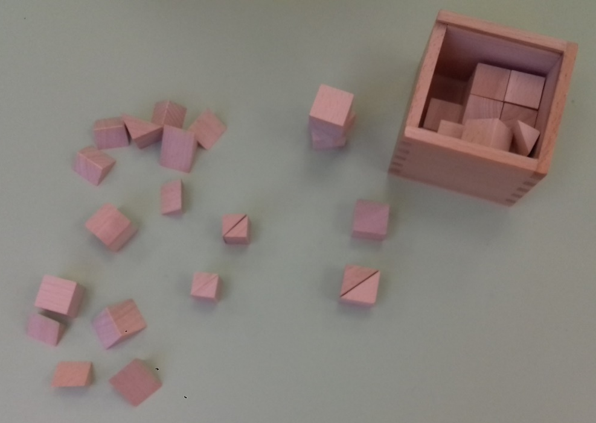

Slide 10
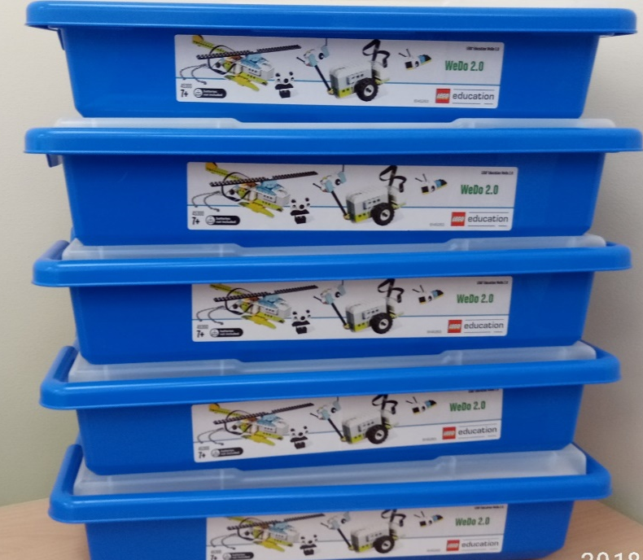
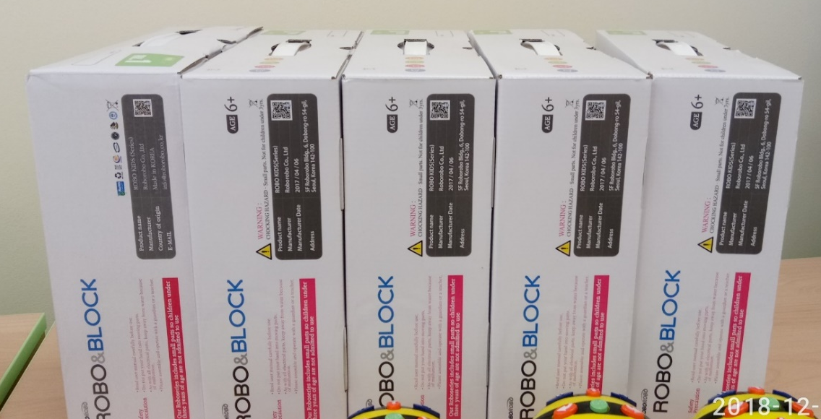
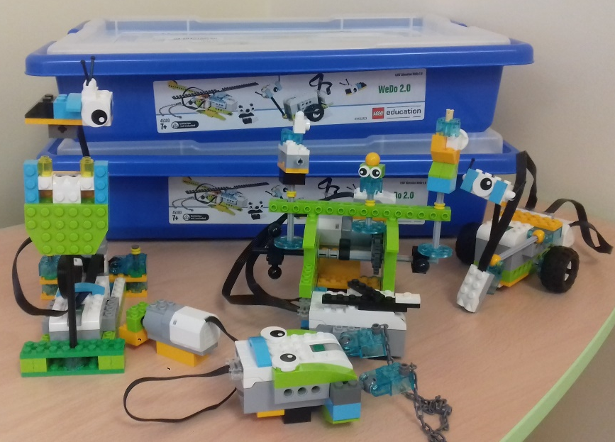
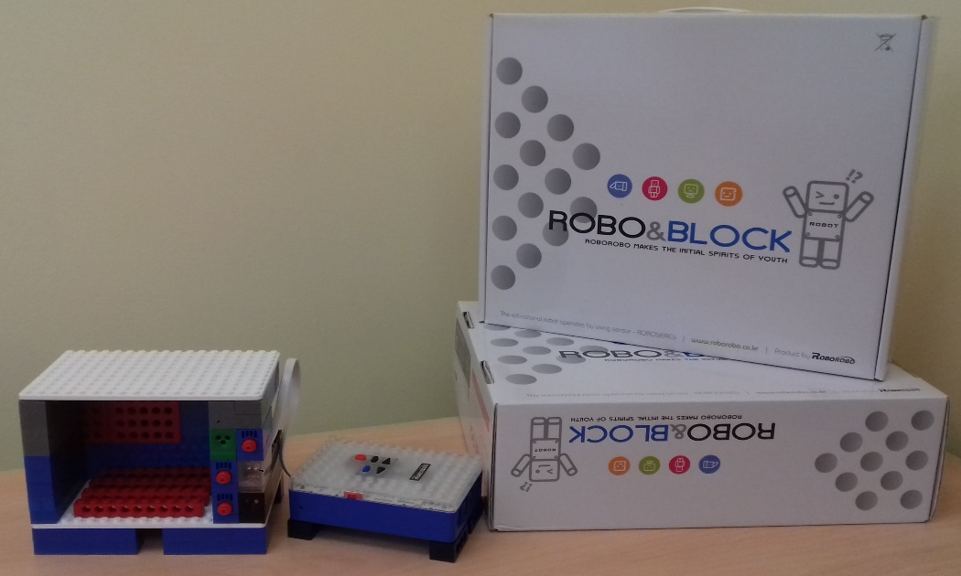
Зона проектирования и конструирования
WeDo 2.0
Robo Block

Slide 11
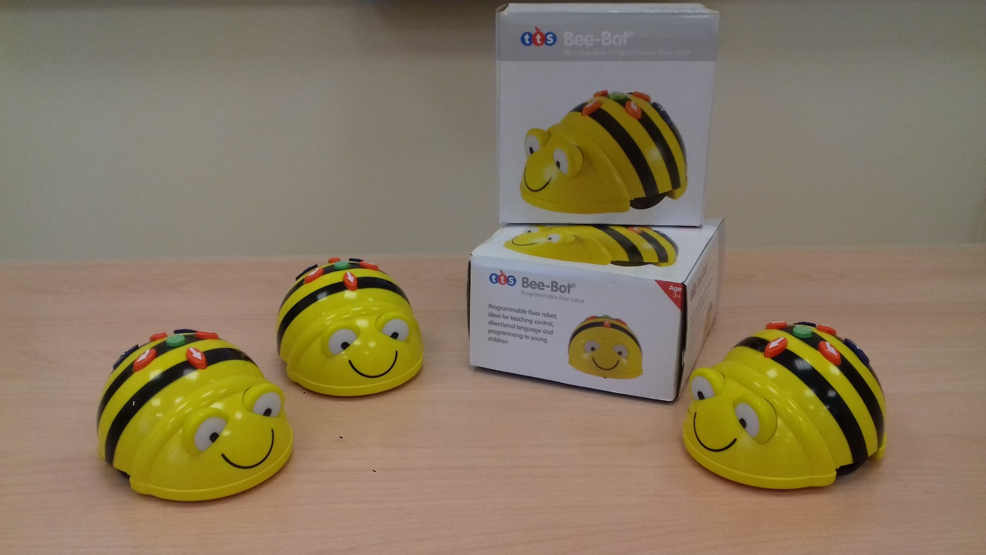
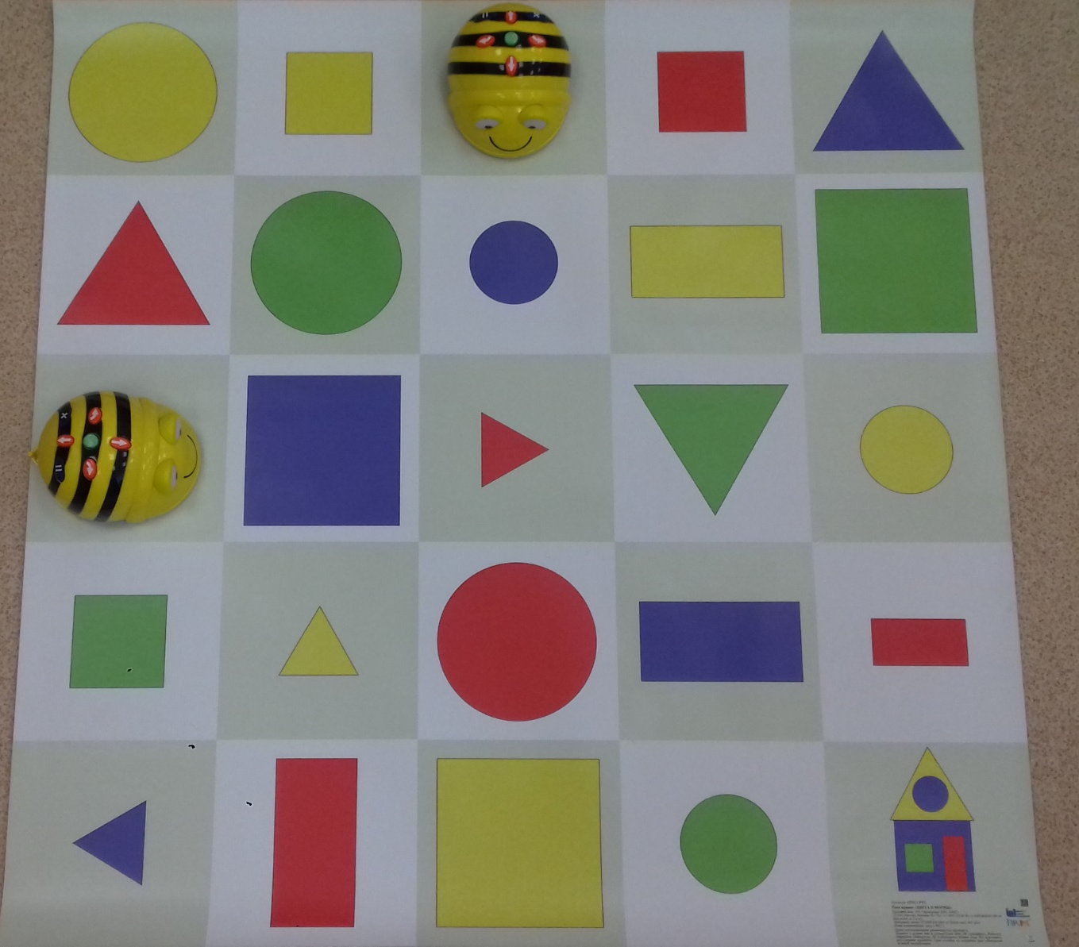
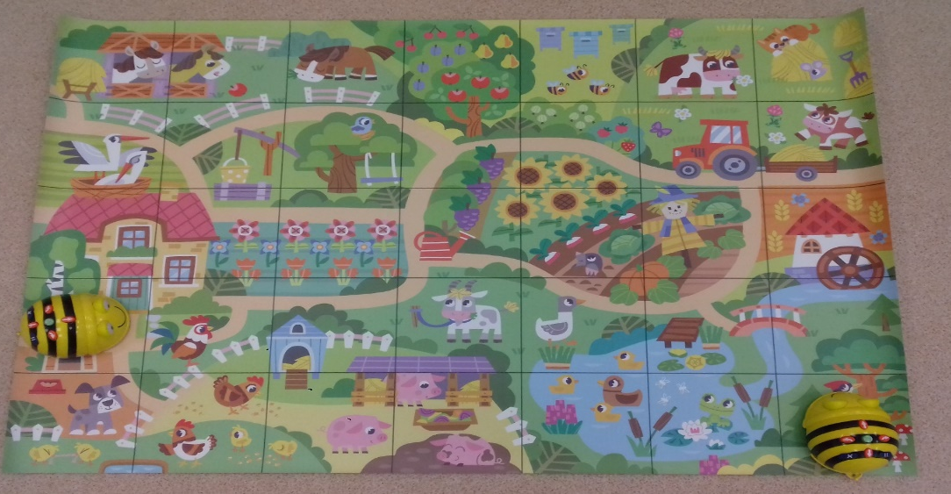
Зона проектирования и конструирования
Робо -пчелки

Slide 12
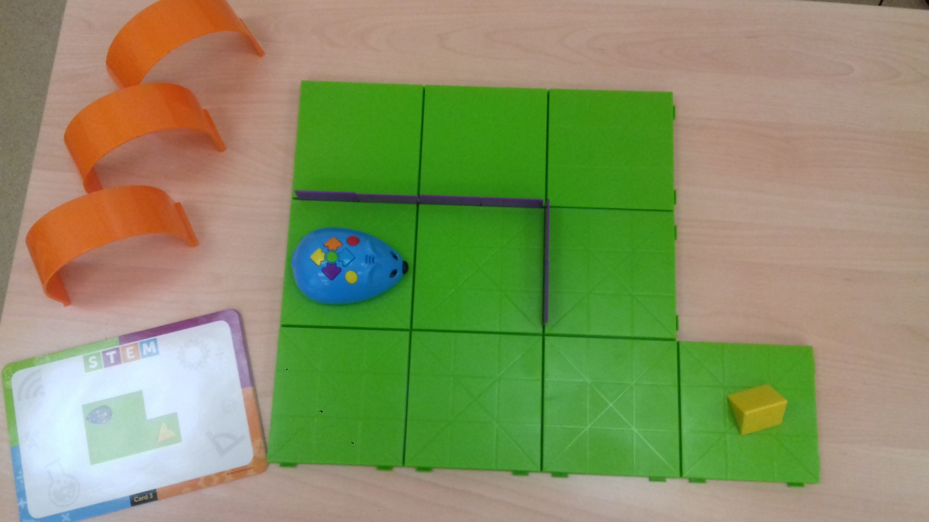
Зона проектирования и конструирования
«Робо-мышь»

Slide 13
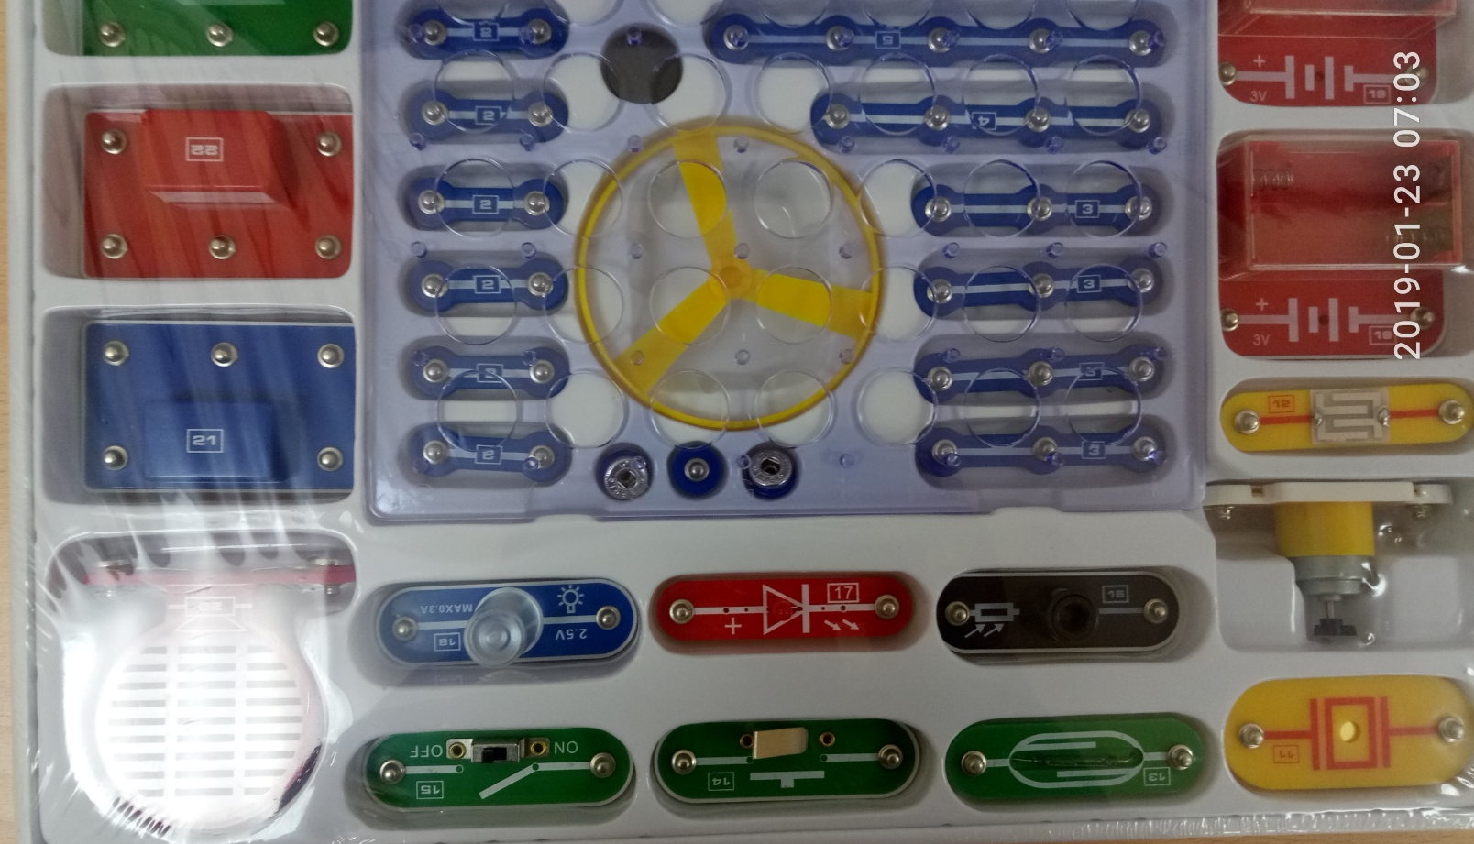
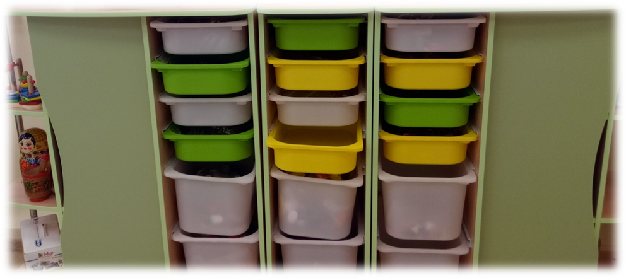
Зона проектирования и конструирования

Slide 14
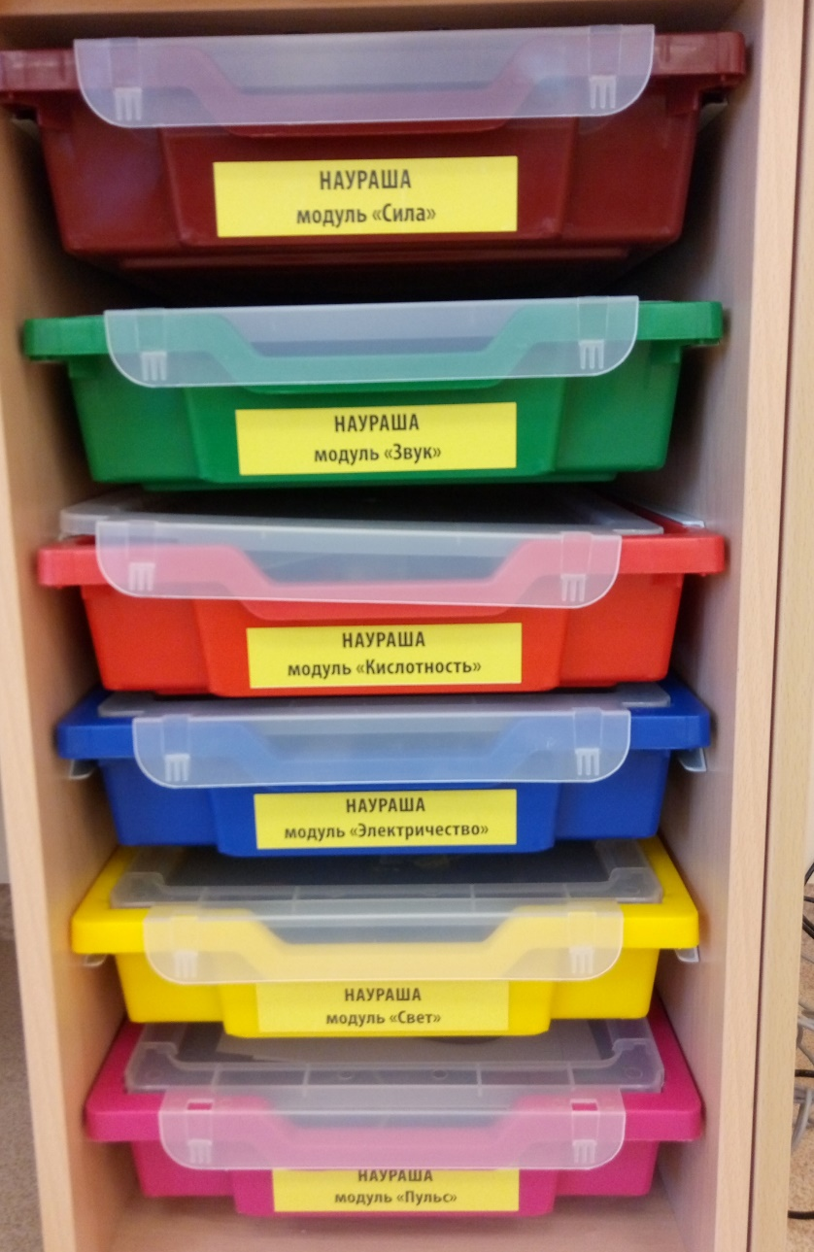
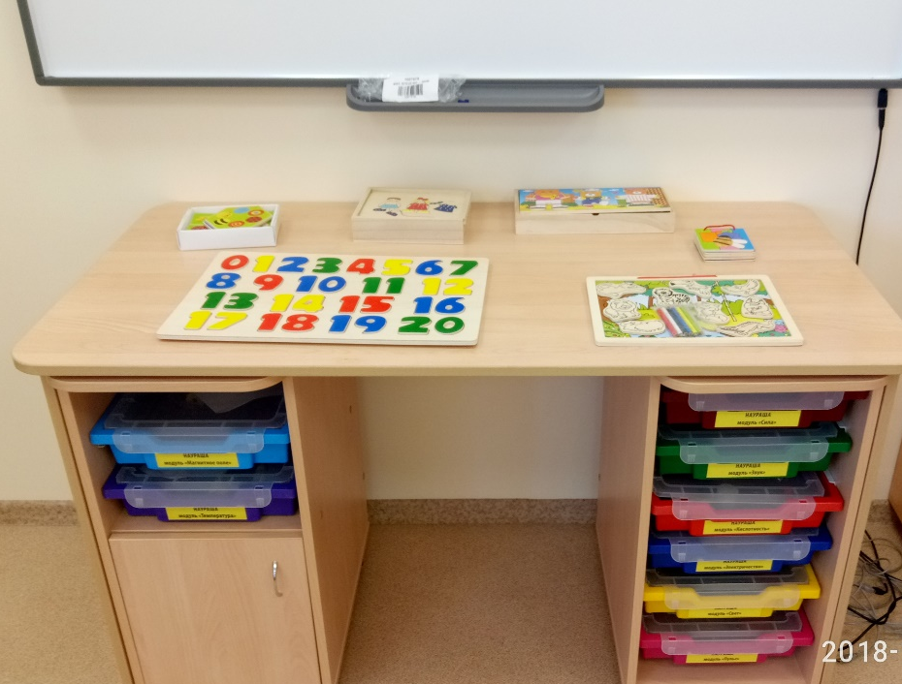
Зона экспериментирования и измерения

Slide 15
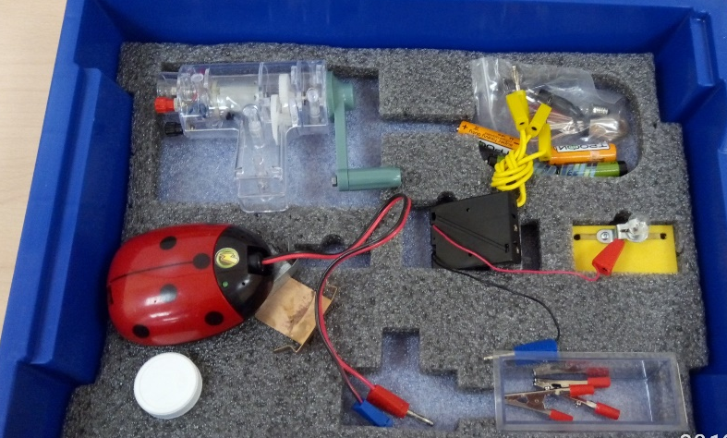
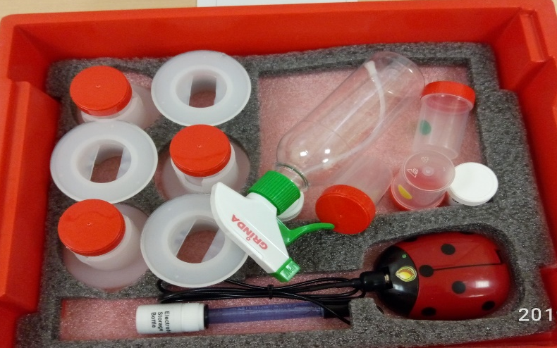
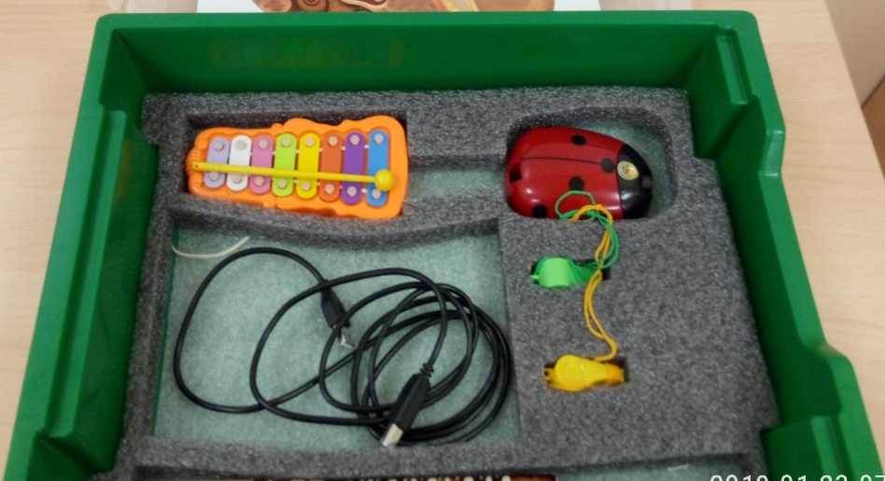
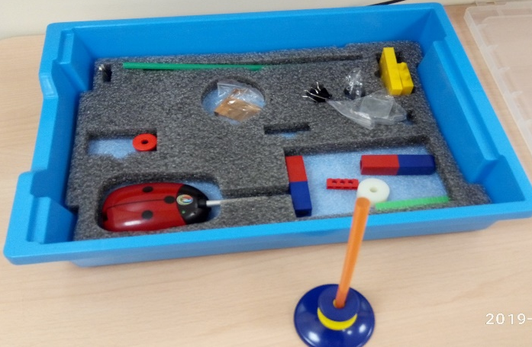
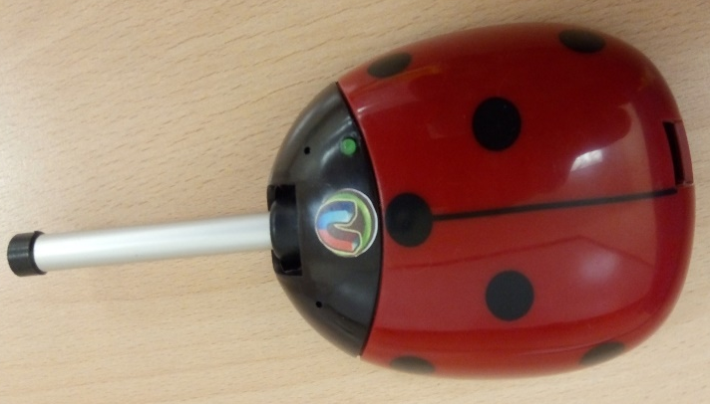
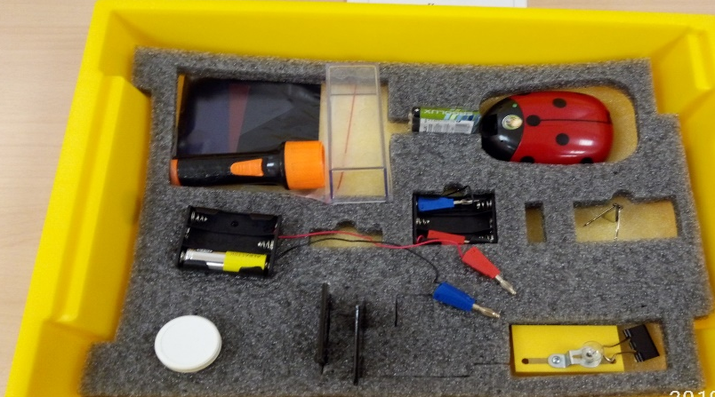
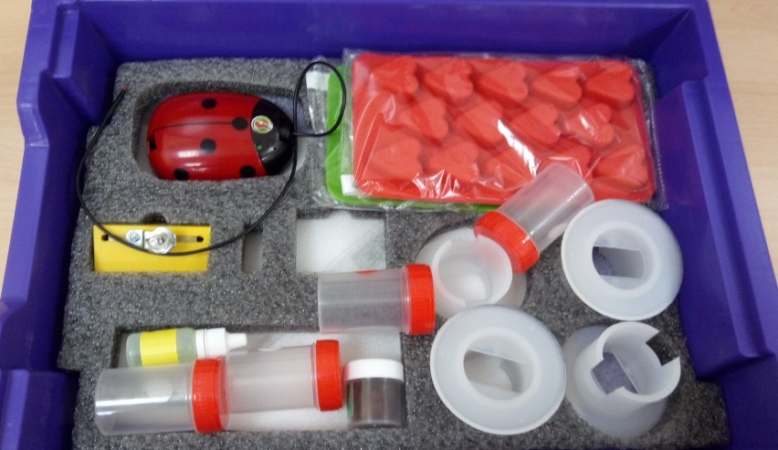
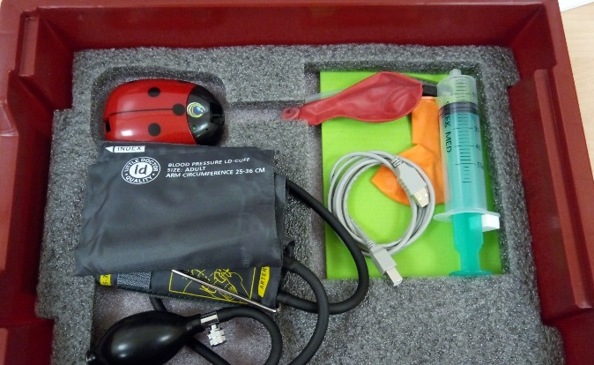
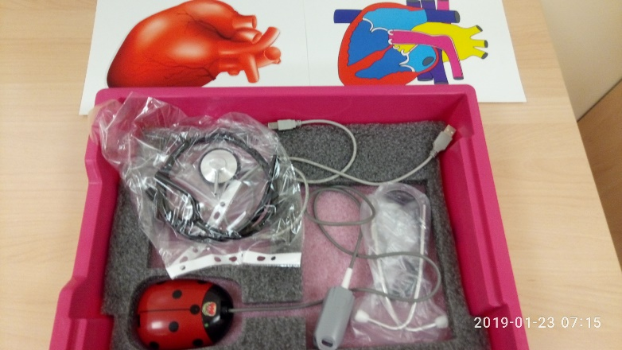
Модуль «Электричество»
Модуль «Кислотность»
Модуль «Звук»
Модуль магнитное поле
Модуль «Свет»
Модуль «Сила»
Модуль «Температура»
Модуль «Пульс»

Slide 16
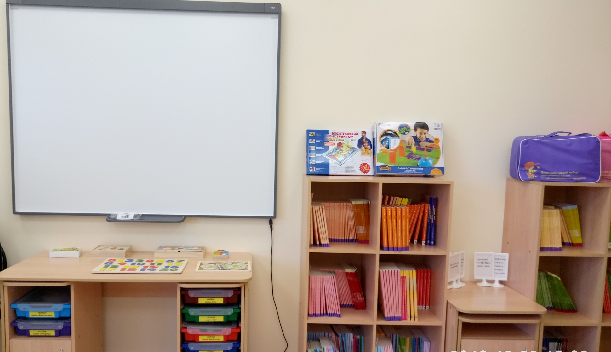
Зона информационного насыщения

Slide 17
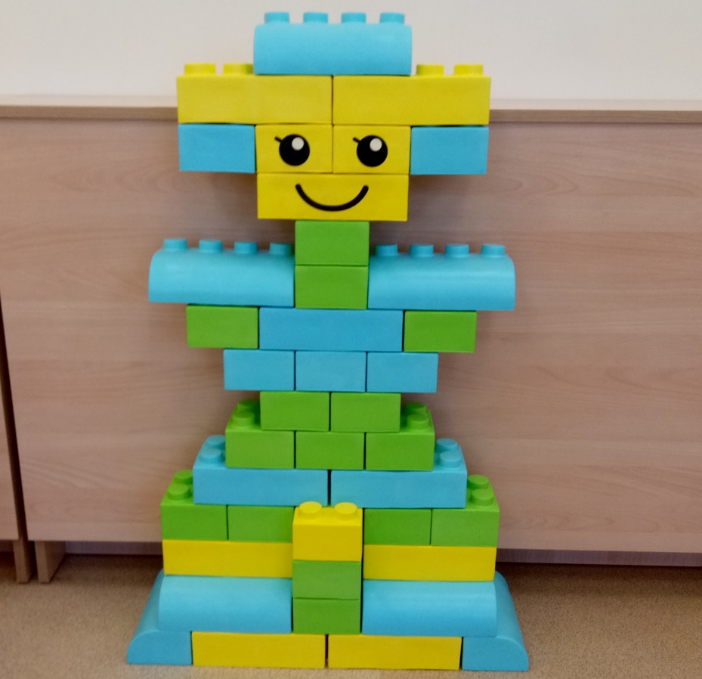
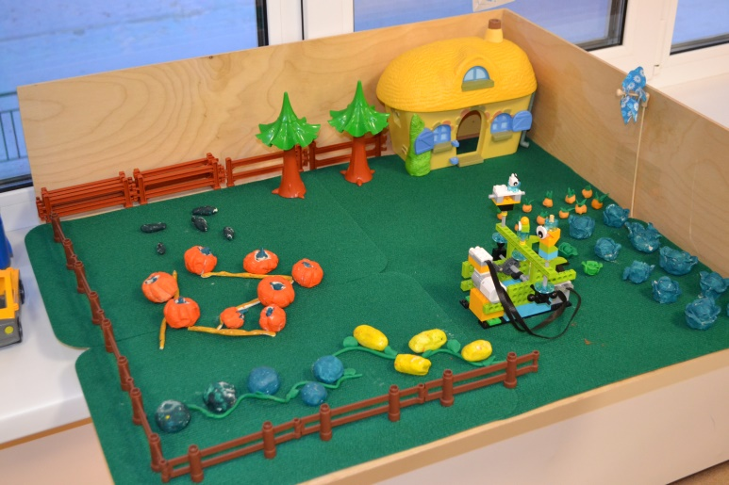
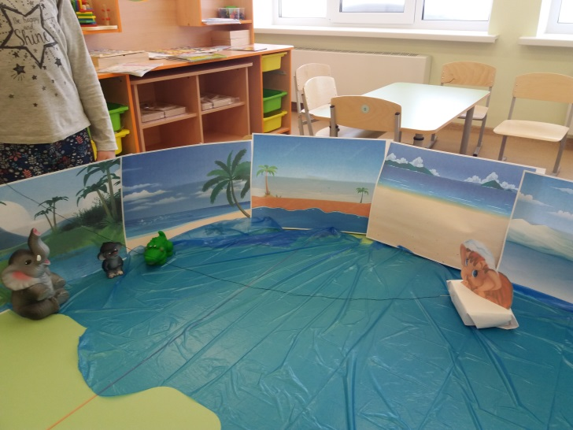
Зона достижения результатов

Slide 18
Зона дополнительного оборудования

Slide 19
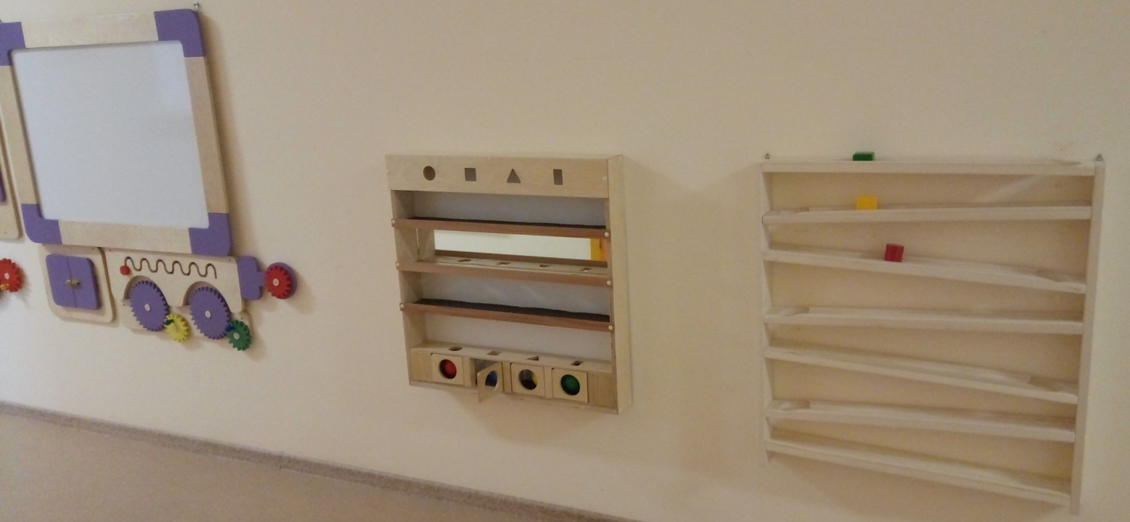
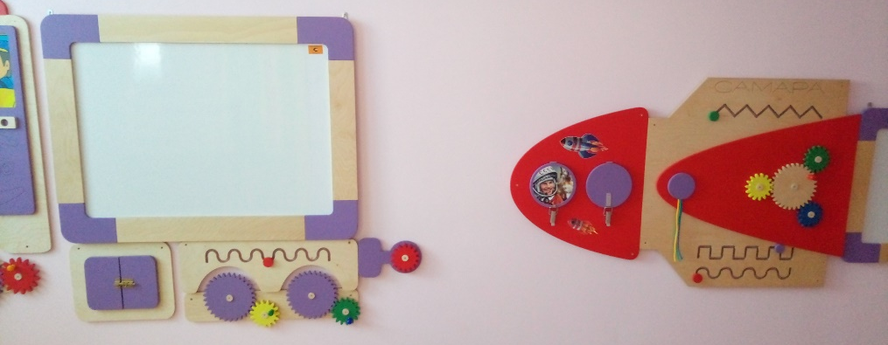
Игровые зоны коридора

Slide 20
Зона дополнительного оборудования

